Slide 1


Gestão de documentos, processos, conteúdo corporativo, IDP e certificação digital no Mercado Financeiro
Apresentação para o digital expo & rpa + AI expo. São Paulo, SP - Brasil

Slide 2
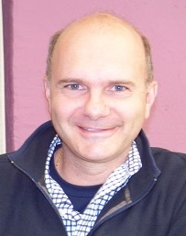
Apresentação
Marcelo Streck
E-mail: marcelo.streck@mgsii.com.br
Telefone: 51 3327 2000
Site da empresa: www.mgsii.com.br
Site das soluções: www.softwareneutron.com.br

Slide 3
Apresentação
A MGS Imagem e Informação é uma empresa com mais de 30 anos de atuação exclusiva no mercado de gestão de documentos, processos e conteúdo digital.
É parceira local de empresas líderes mundiais no segmento e desenvolve soluções próprias, visando fornecer ao mercado soluções completas e integradas de ECM/CS, certificação digital, IDP, gestão de conteúdo e workflow.

Slide 4
Banco de dados
Informações gerais sobre a solução atual:
Ambiente do Servidor de Produção – Banco de Dados:
Sistema Operacional: Linux
Versão do Oracle: Enterprise
Banco de dados: Oracle 19c
Tamanho atual da base de dados: 1.029.220,38 MB (~ 1TB)

Slide 5
Aplicação
Informações gerais sobre a solução atual:
Ambiente do Servidor de Aplicação – Produção:
Sistema Operacional: MS Windows Server
Versão: Enterprise
Número de Servidores: 3 (dois de front-end e um de back-end)
Balanceamento de carga: sim (VIP)
Usuários na aplicação: 14.000
Arquivos de documentos: 12

Slide 6
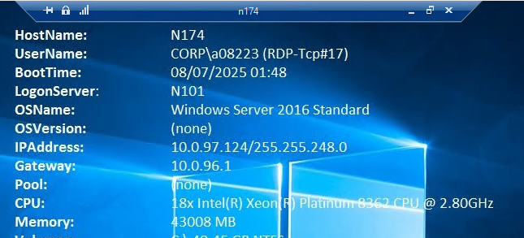
Aplicação

Slide 7
storage
Informações gerais sobre a solução atual:
Ambiente atual de armazenamento:
Fabricante: DELL
Modelo: DELL ECS EX300
Tipo de storage: Object Storage
Solução espelhada em um CPD-2
Protocolo de transferência de dados e identificação de objetos: CAS – Content Addressed Storage

Slide 8
storage
Informações gerais sobre a solução atual:
Ambiente atual de armazenamento:
Tamanho da localização de armazenamento: 55.943,07 GB (~55TB)
Documentos armazenados: 80.000.000 (incluindo os arquivos p7s)
Páginas armazenadas: aproximadamente 200.000.000 (sem o arquivo p7s)

Slide 9
ambientes
Informações gerais sobre a solução atual:
Ambiente atual de armazenamento:
Número de ambientes: 3 (desenvolvimento, homologação e produção)
Total de servidores de aplicação: 9

Slide 10
ambientes

Slide 11
Implantação do projeto
Implantação do Projeto:
Data da assinatura: 14/06/2018
Data do início do projeto de implantação: 18/06/2018
Cronograma de implantação (figura a seguir)

Slide 12
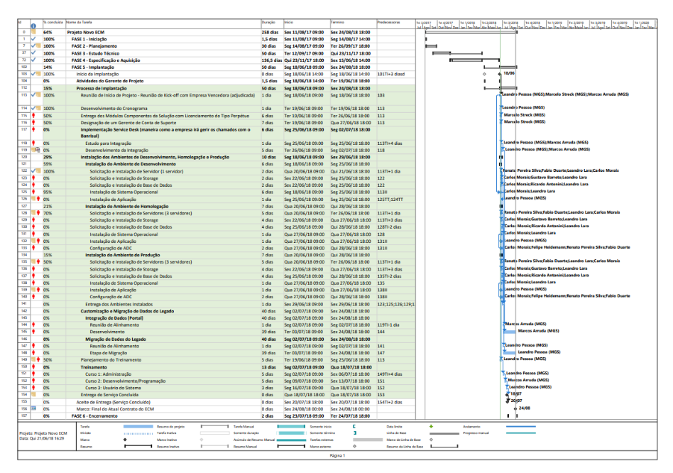
implantação

Slide 13
Implantação do projeto
Implantação do Projeto:
Data da finalização do processo de implantação: 26/11/2018
Período entre a assinatura, desenvolvimento, implantação e disponibilização: de 14/06/2018 até 26/11/2018

Slide 14
migração
Migração de imagens e base de dados da solução anterior:
Imagens a serem migradas: 203 GB
Base dados a ser migrada: 50 GB

Slide 15
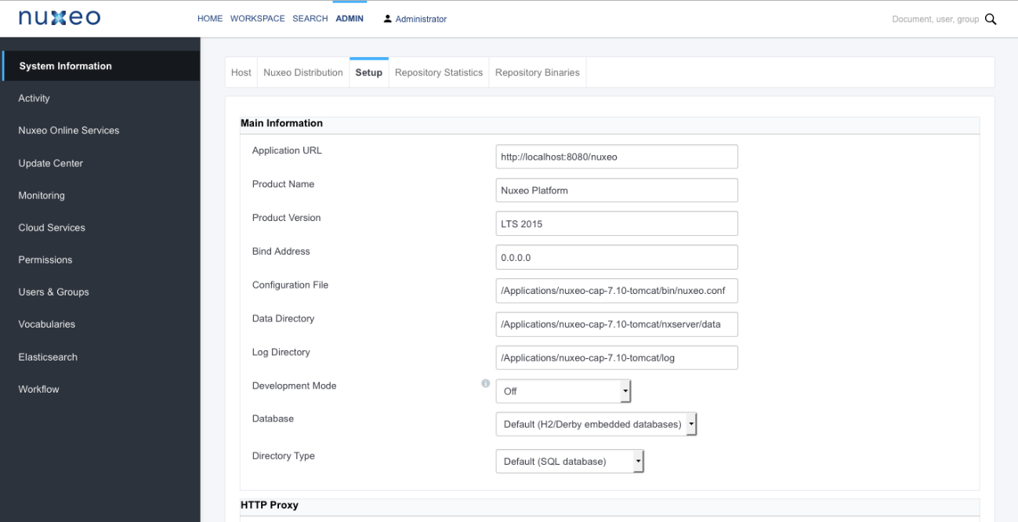
migração

Slide 16
Requisitos específicos
Detalhes do Projeto - Requisitos específicos:
Existe uma solução out of the box?
Ao menos neste tamanho de projeto, não.

Slide 17
Requisitos específicos
Detalhes do Projeto - Requisitos específicos:
Existe uma solução out of the box?
Ao menos neste tamanho de projeto, não.
Validação de Arquivos:
Formato, resolução e tipo de compressão
Aceitar ou rejeitar os arquivos de acordo com as definições

Slide 18
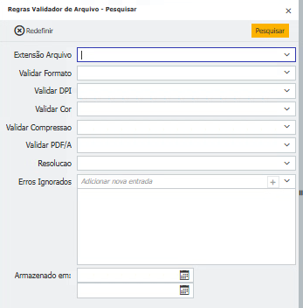
Requisitos específicos

Slide 19
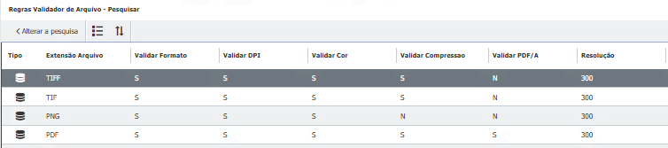
Requisitos específicos

Slide 20
Requisitos específicos
Detalhes do Projeto - Requisitos específicos:
No caso das imagens, atender os requisitos do BACEN (resolução 4.474 de 31/03/16 e Circular 3.789 de 05/05/16 e atualizações)
No caso dos índices, observar a obrigatoriedade ou não dos metadados

Slide 21
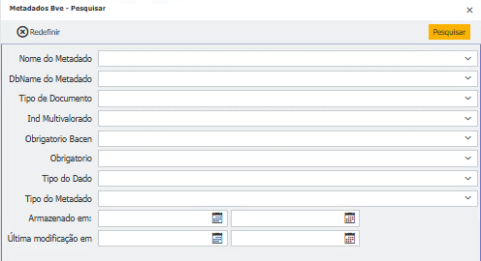
Requisitos específicos

Slide 22
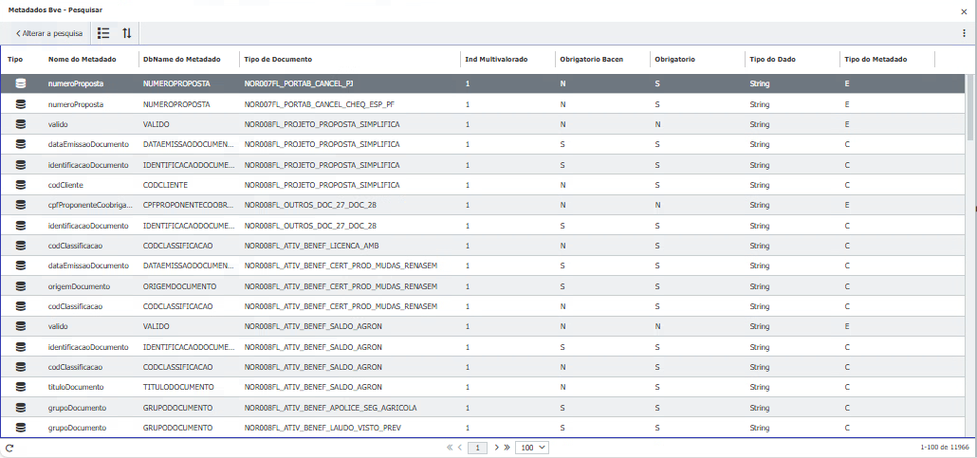
Requisitos específicos

Slide 23
Requisitos específicos
Detalhes do Projeto - Requisitos específicos:
Abaixo, a quantidade de tipos de documentos e quantos campos de índices para cada tipo de documento.

Slide 24
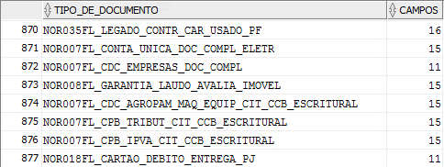
Requisitos específicos
Até o momento, 877 tipos de documentos foram cadastrados

Slide 25
Temporalidade
Temporalidade:
Para cada tipo de documento há uma temporalidade associada.
De acordo com a necessidade de prazo de guarda, é criado um novo bucket
Com base no tipo de documento, é definido o bucket onde o documento vai ser armazenado.

Slide 26
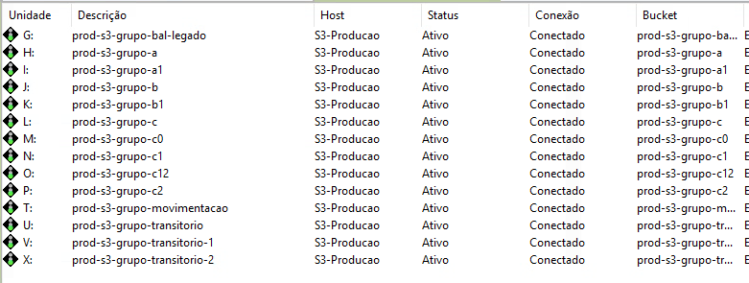
Temporalidade

Slide 27
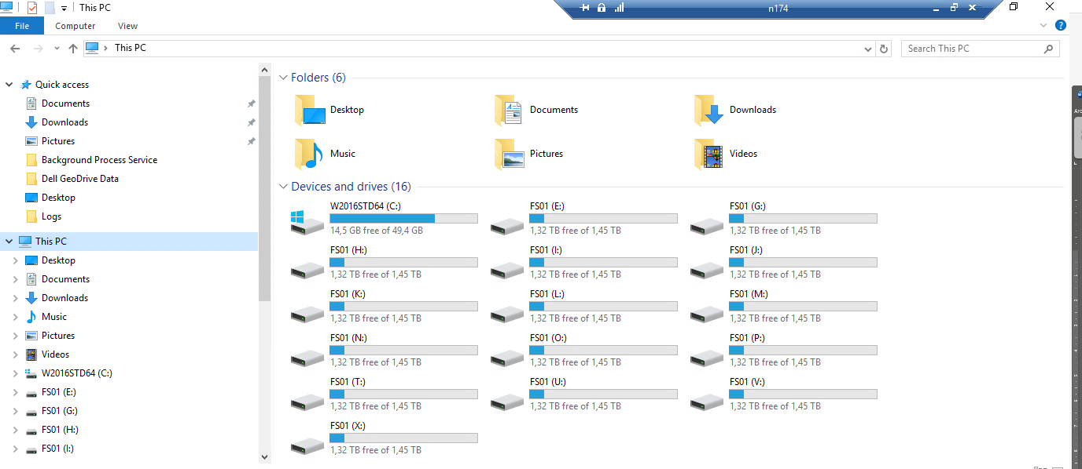
temporalidade
Imagem das unidades de rede que apontam para os buckets

Slide 28
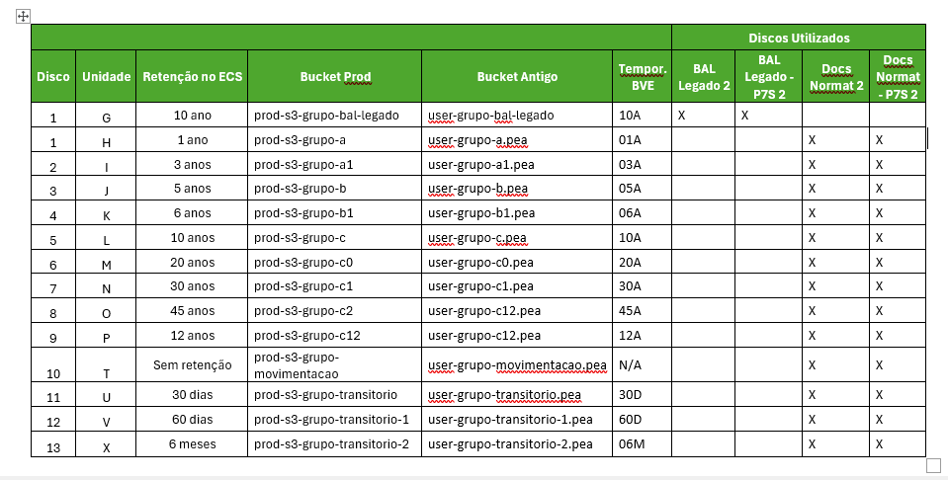
temporalidade
Tabela que aponta o prazo mínimo de guarda de um documento

Slide 29
Tipos documentais - cadastro
Cadastro dos Tipos Documentais:
A partir do cadastro do tipo documental, controlamos os metadados, a temporalidade e o formato dos arquivos

Slide 30
Tipos documentais - cadastro

Slide 31
Tipos documentais - cadastro
Cadastro dos Tipos Documentais:
Existe um repositório onde são cadastrados os campos para cada tipo de documento. Tudo para poder validar o formato dos documentos que podem entrar no sistema.

Slide 32
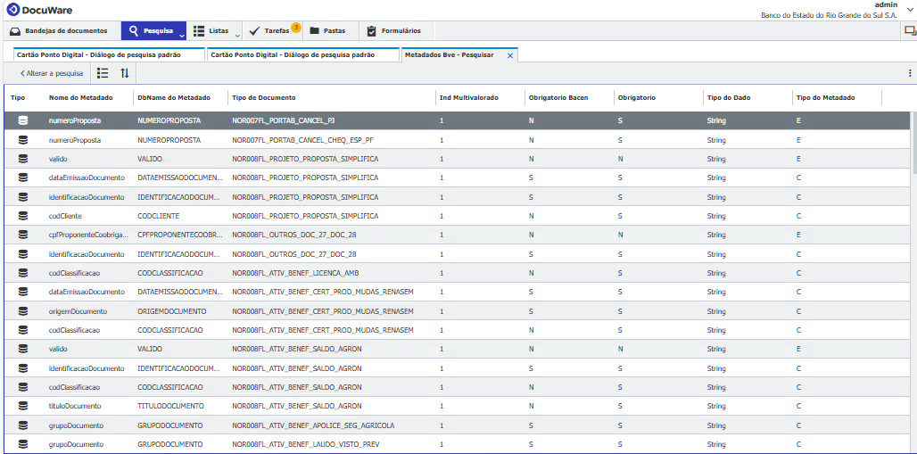
Tipos documentais - cadastro

Slide 33
Tipos documentais - cadastro
Cadastro dos Tipos Documentais:
Atualmente, existem aproximadamente 12.000 tipos de campos cadastrados

Slide 34
Acesso ao sistema
Acesso ao sistema:
Através de autenticação com o Sistema de Controle de Acessos do cliente, através de uma API

Slide 35
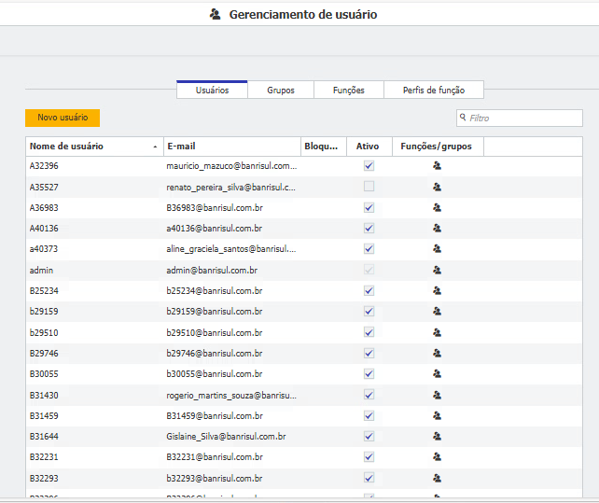
Acesso ao sistema

Slide 36
Acesso ao sistema
Acesso ao sistema:
Antes de apresentar a tela de acesso do ECM:
Validar o ticket do webservice
Validar se o ticket vem de um servidor autorizado
Utilizar um protocolo https
Consultar o Active Directory e obter os grupos (perfis) associados ao usuário

Slide 37
Acesso ao sistema
Acesso ao sistema:
Antes de apresentar a tela de acesso do ECM:
Implementar um protocolo criptográfico TLS, com certificado digital, para não permitir que as credenciais do usuário trafeguem pela rede de forma aberta
Estabelecer um tempo definido de sessão

Slide 38
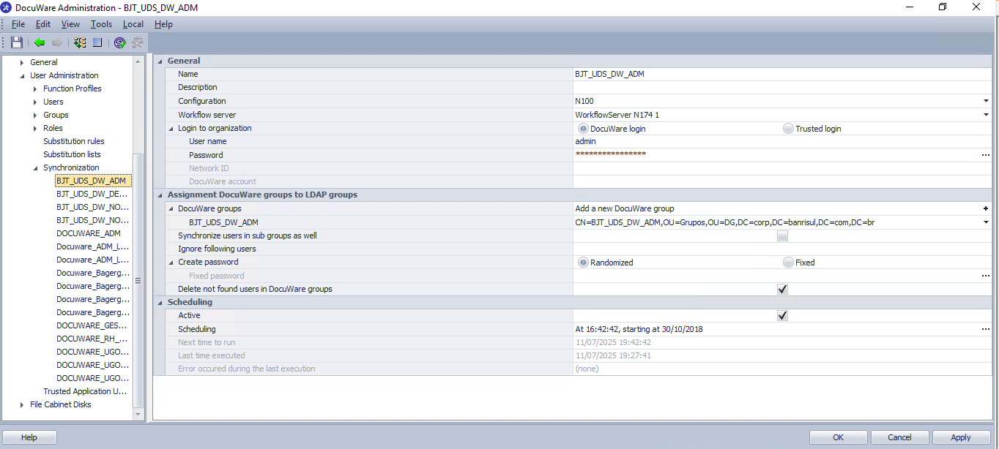
Acesso ao sistema

Slide 39
Registro de Acesso ao sistema
Registro de acesso ao sistema:
Registrar as seguintes informações de cada acesso:
Endereço IP do usuário
Data e hora
Tipo de evento
Origem do evento
Indicação de sucesso ou falha
usuário

Slide 40
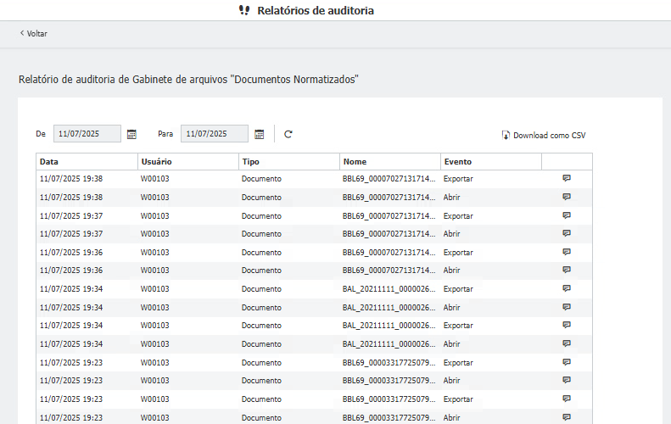
Registro de Acesso ao sistema

Slide 41
Registro de Acesso ao sistema
Registro de acesso ao sistema:
Atualmente, mais de 100 sistemas acessam a solução de ECM (acesso indireto)
Aproximadamente 14.000 usuários acessam a solução

Slide 42
Casos de uso: enchentes
Casos de uso: enchentes
Em razão das enchentes, foram disponibilizados recursos federais e estaduais para os agricultores do RS
Aproveitando o evento da feira agrícola Expointer, os agricultores poderiam fazer o cadastro e solicitar os recursos
Para evitar a geração de papel e retrabalho no preenchimento dos dados nos sistemas legados, foi implantada uma solução de formulário eletrônico inteligente
Prazo: uma semana

Slide 43
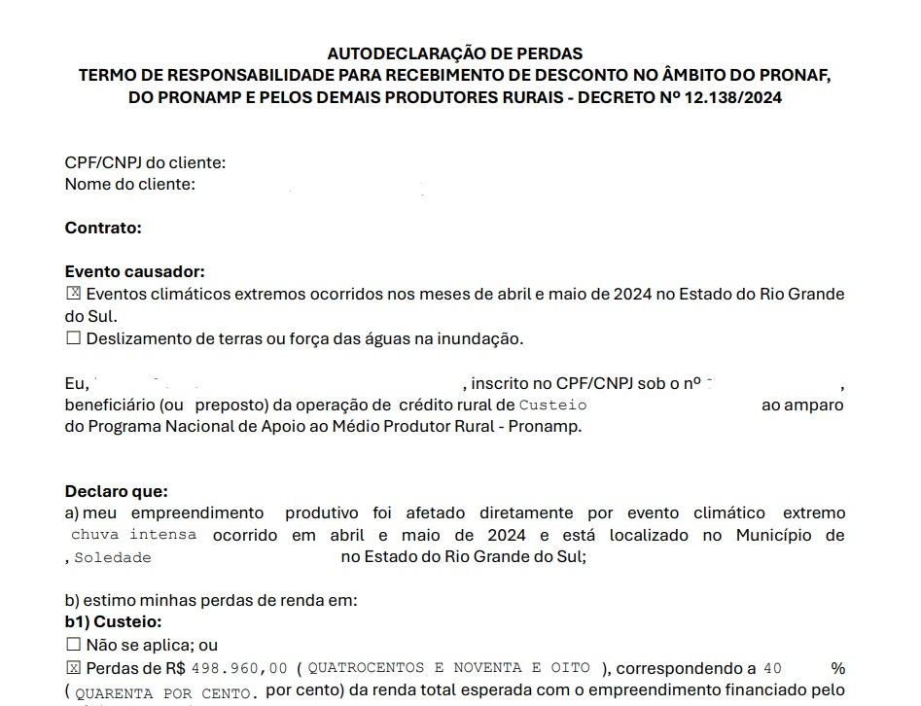
Casos de uso - enchentes

Slide 44
Casos de uso: enchentes
Casos de uso: enchentes
Nome do formulário: repactuação Agro
Foram preenchidos 19.753 formulários

Slide 45
Automação de processos
Automação de Processos
Relatórios “Dedo Duro”
Relatórios diversos de agência, que tem de ser assinados diariamente pelo gerente ou outro responsável
Formulário de Entrada Manual Interna de Processos
Formulário de Diferença de Caixa
Formulário de Avaliação
Formulário de Entrada de Processos para otimização

Slide 46
Automação de processos
Automação de Processos
Formulário BVK
Iniciativas, Processos e Implementação de soluções
Integrações com RPA
Processos de Contingência de Coligadas
...
Foi treinada uma equipe interna do cliente para parametrizar aplicações na solução, visando automatizar os processos internos

Slide 47
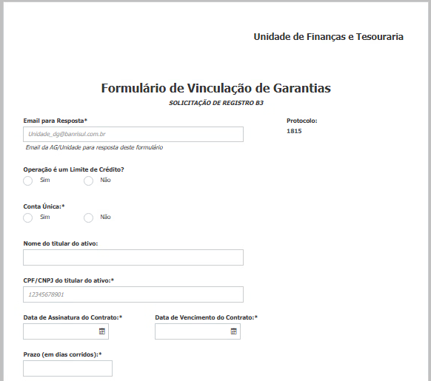
Automação de processos

Slide 48
Certificação digital
Certificação Digital
Além da certificação digital automática dos documentos ...
Primeiro desafio: fazer um processo integrado com o sistema legado do RH, para automatizar todo o processo de classificação, indexação, envio de documentos para o assinatura eletrônica / digital, acompanhamento das assinaturas, baixa automática dos documentos e produzir relatórios de acompanhamento
Volume: 9.000 folhas ponto por mês

Slide 49
Certificação digital
Certificação Digital
Problema das soluções desconexas de certificação digital (portal externo de assinatura)
Subir documento manualmente
Identificar as partes manualmente
Cadastrar as partes manualmente
Validar manualmente se todas as partes estão dentro da janela de assinatura

Slide 50
Certificação digital
Certificação Digital
Problema das soluções desconexas de certificação digital (portal externo de assinatura)
Notificar as partes
Aguardar a coleta das assinaturas das partes
Baixar os documentos manualmente
Indexar os documentos em um sistema de ECM

Slide 51
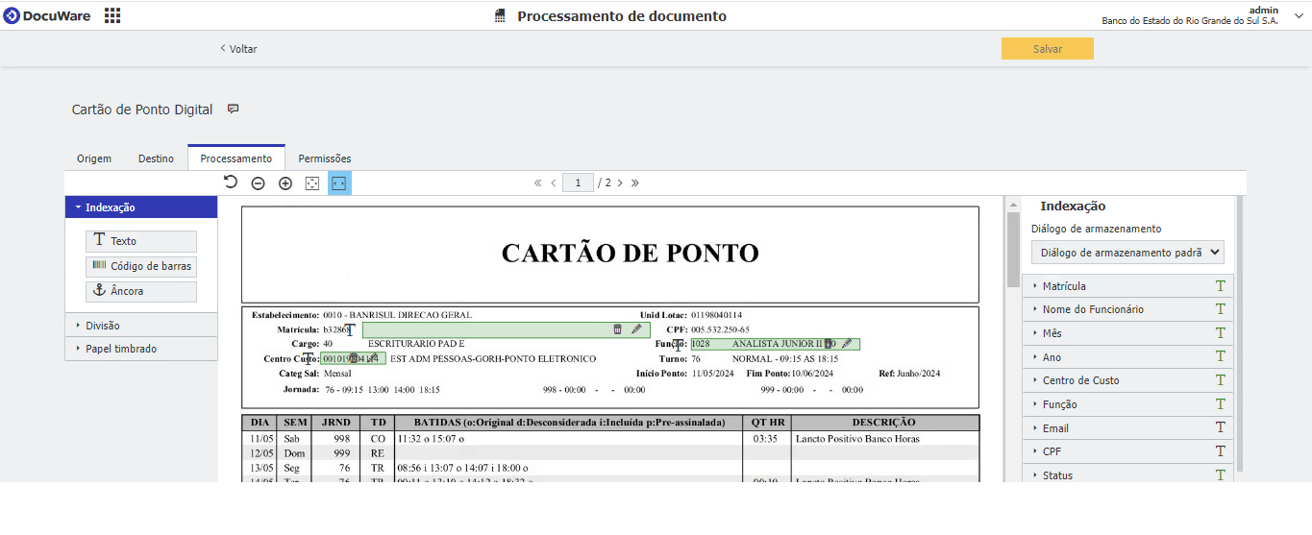
Certificação digital

Slide 52
Certificação digital
Certificação Digital
Outros desafios em Certificação Digital
Relatórios “Dedo Duro”
Certificados de Depósito
Documentos do legado (arquivo físico)
2.000.000 de páginas por mês

Slide 53
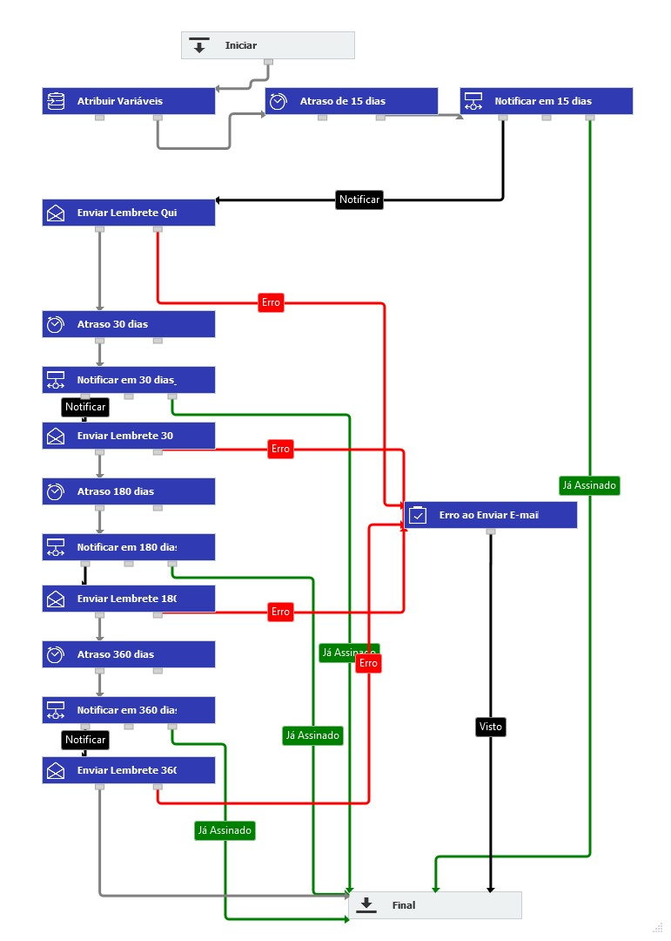
workflow
Workflow
Notificações

Slide 54
Momento atual
Momento Atual
Migração de imagens
Imagens por dia: 2.000.000 de arquivos por dia
Segunda a domingo
Previsão de conclusão: final de agosto de 2025
Migração do banco de dados
Migração do Oracle para SQL Server
Previsão de conclusão: final de outubro de 2025

Slide 55
Momento atual
Momento Atual
Como ficará a solução após as migrações?

Slide 56
futuro
Novos Projetos
IDP – Processamento Inteligente de Documentos
Neste momento, estamos testando casos práticos de uso de inteligência artificial para as seguintes tarefas:
Separação de documentos:
Separar os diversos documentos que possam estar contidos em um mesmo arquivo
Motivo: alguns sistemas legados não conseguem emitir, de forma automática, diversos arquivos através de uma mesma solicitação, sendo cada um dos arquivos um documento

Slide 57
futuro
Novos Projetos
IDP – Processamento Inteligente de Documentos
Neste momento, estamos testando casos práticos de uso de inteligência artificial para as seguintes tarefas:
Classificação de documentos:
Classificar automaticamente os documentos, através do conteúdo e forma
Objetivo: reconhecer, de forma automática, se todos os documentos necessários para um determinado processo estão presentes ou não

Slide 58
futuro
Novos Projetos
IDP – Processamento Inteligente de Documentos
Neste momento, estamos testando casos práticos de uso de inteligência artificial para as seguintes tarefas:
Extração de conteúdo:
Extrair conteúdo de documentos não estruturados, com baixa qualidade de impressão

Slide 59
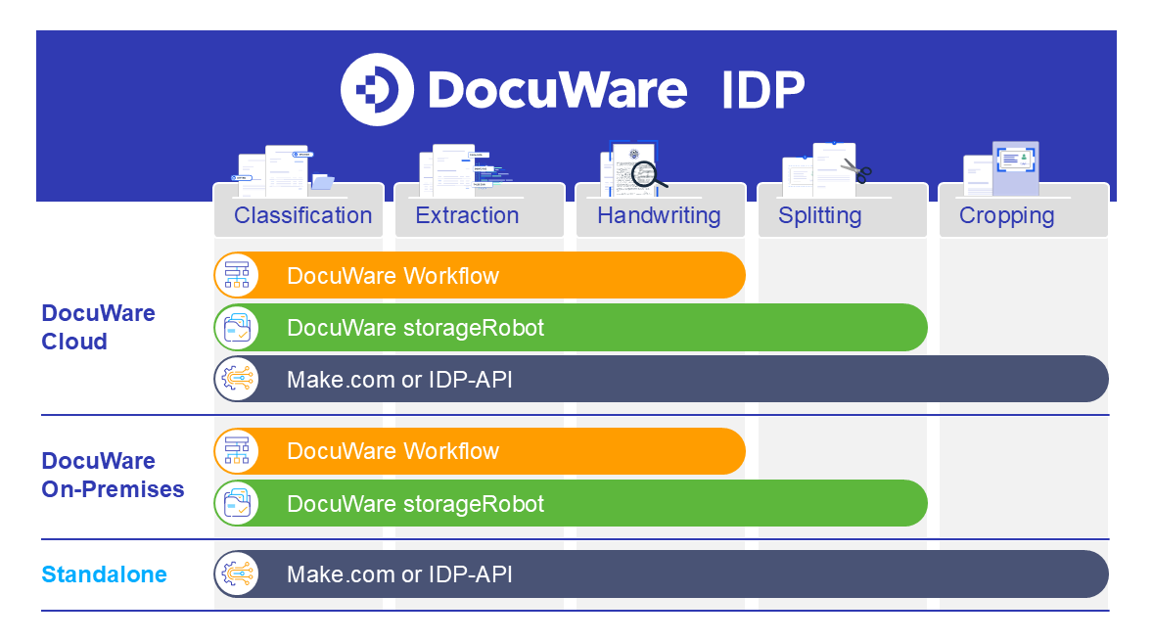
futuro

Slide 60
finalizando
Finalizando
Estamos à disposição das empresas e organizações que necessitem uma solução de ECM/CS, com certificação digital integrada, workflow, IDP e capaz de fazer integrações com sistemas externos (legados);
Não só no mercado financeiro, como em outras verticais de negócio.

Slide 61


Obrigado!

